Slide 1
Стихийые
природныеявявления

Slide 2
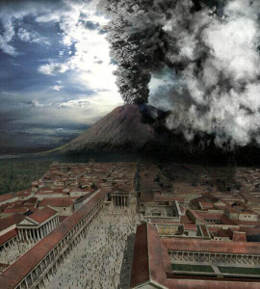
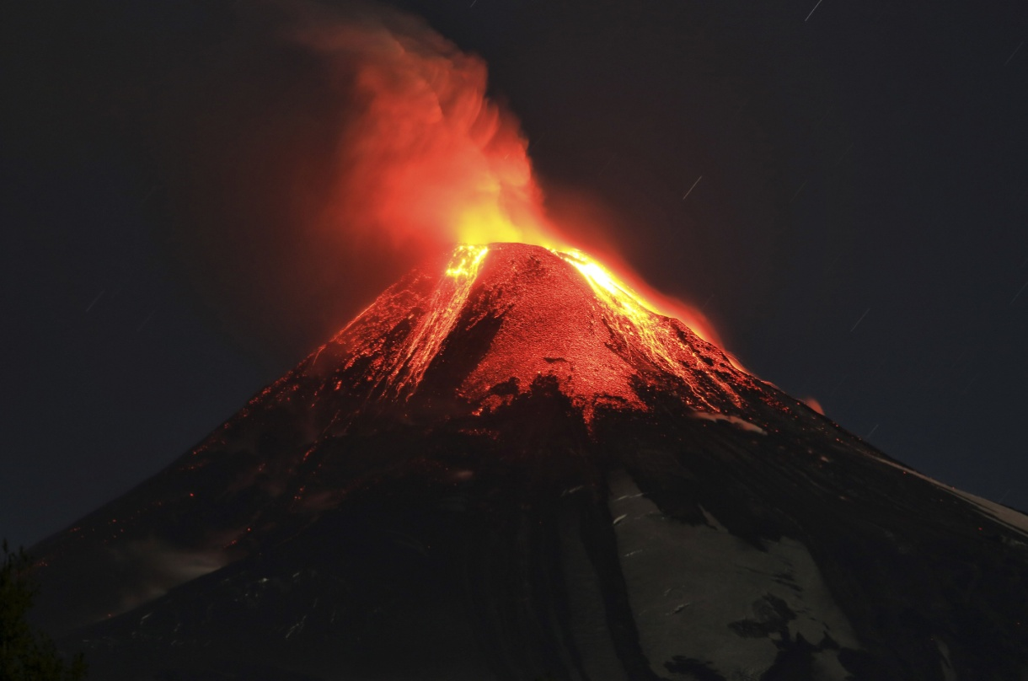
Извержение вулкана

Slide 3
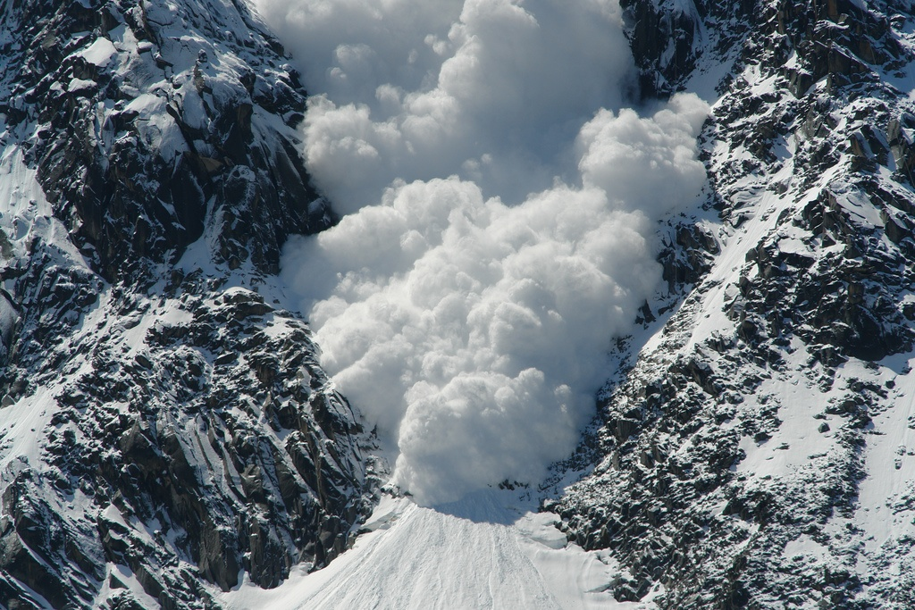
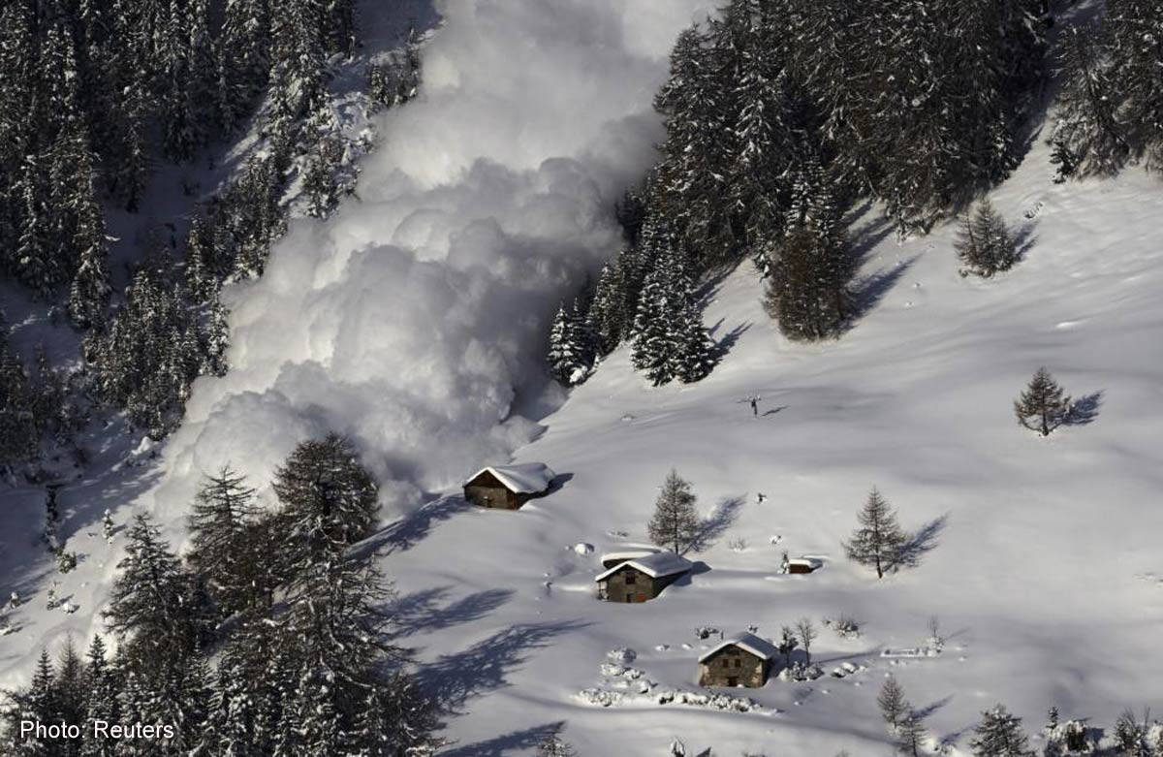
Снежная лавина

Slide 4
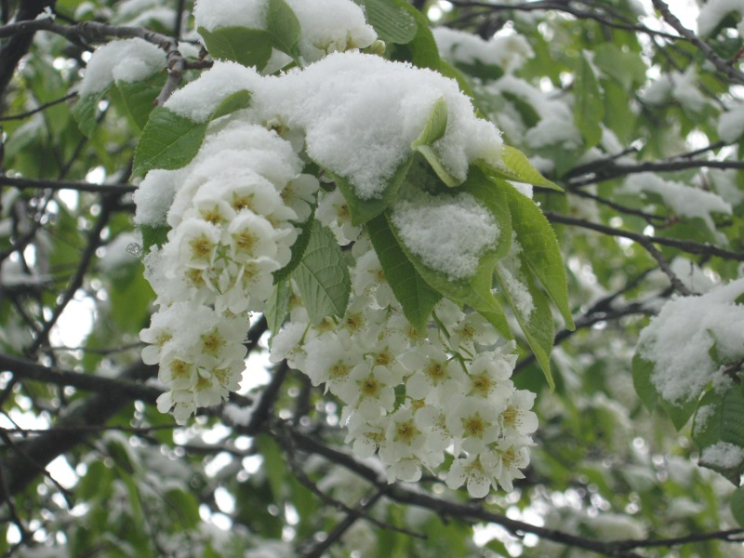
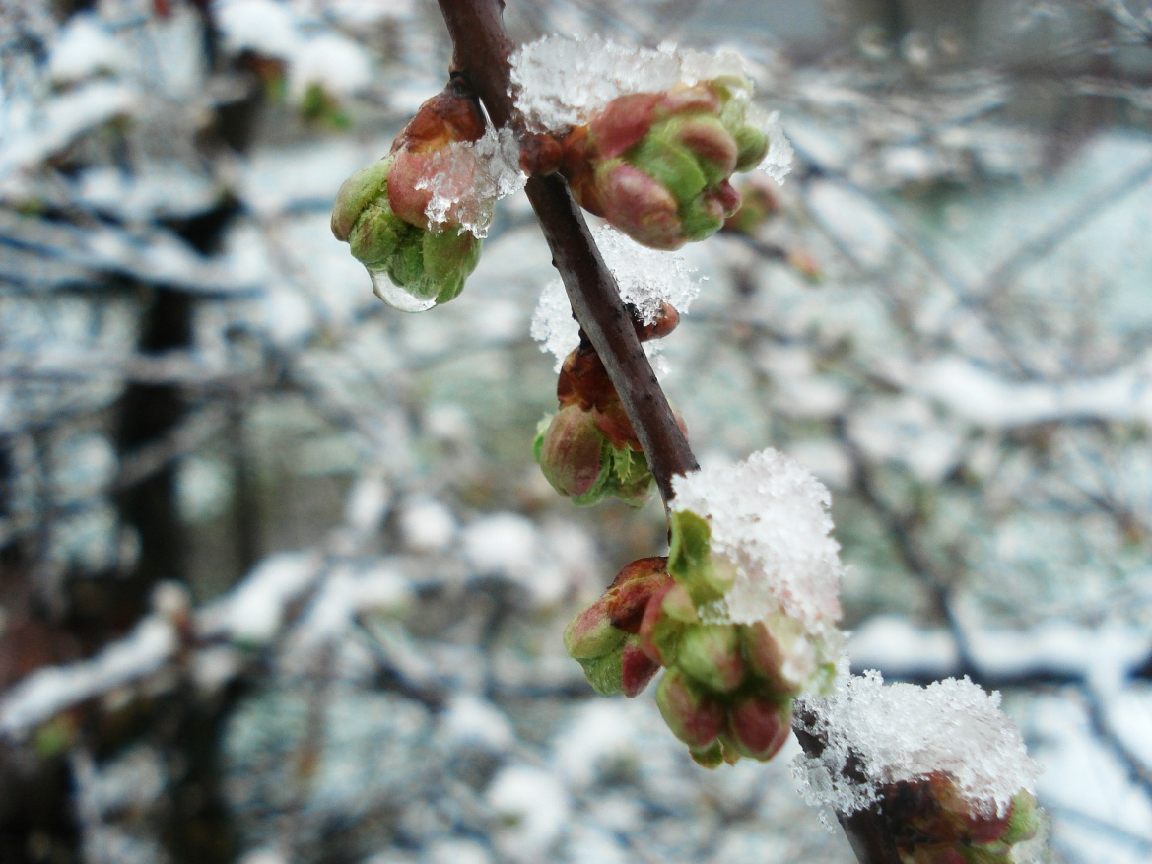
Заморозки

Slide 5
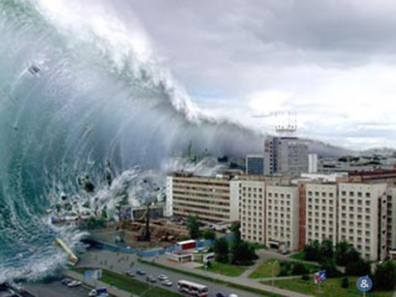
Цунами

Slide 6
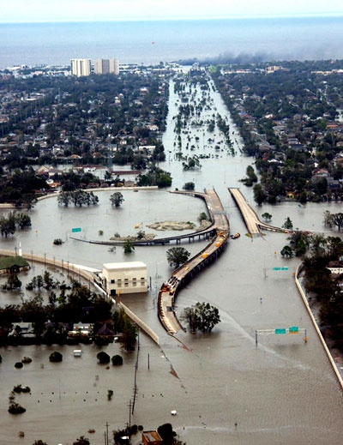
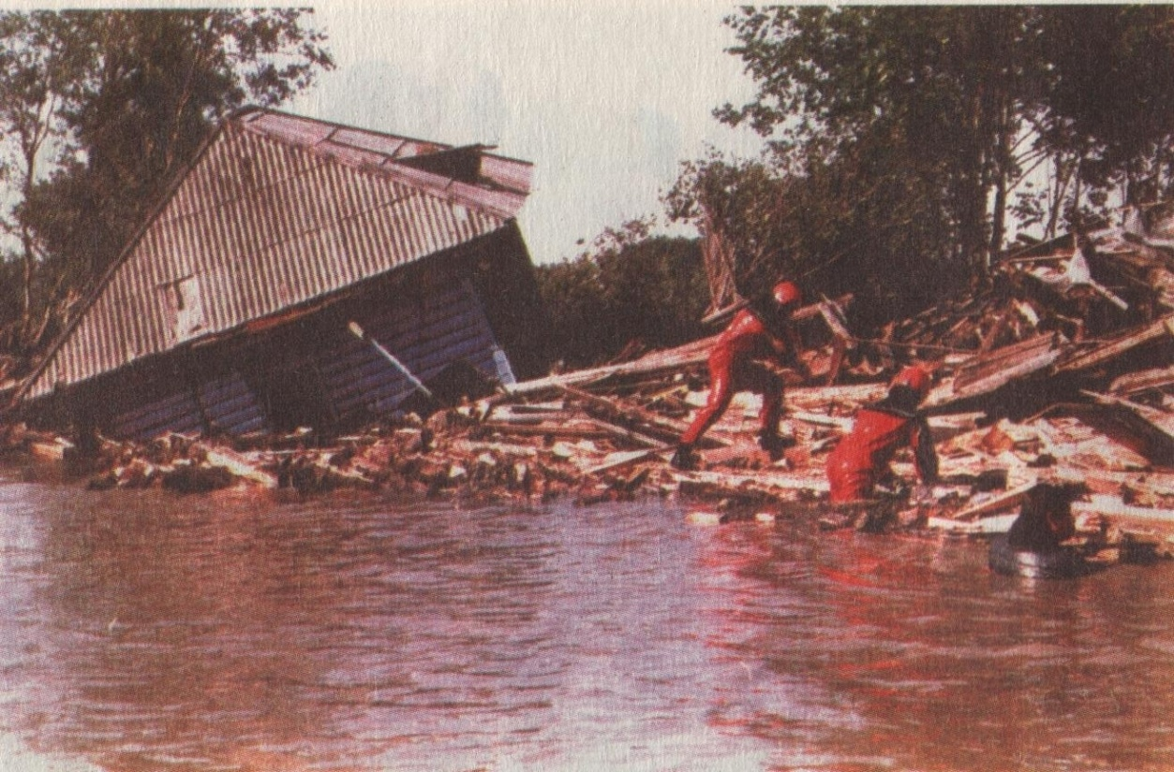
Наводнение

Slide 7
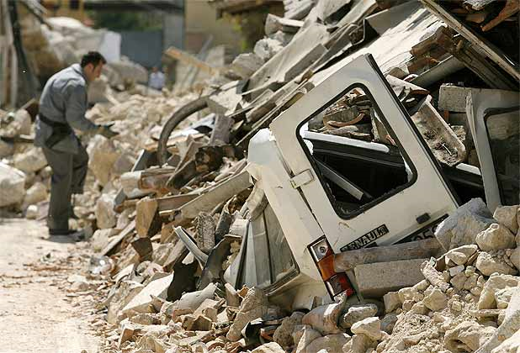
Последствие землетрясения

Slide 8
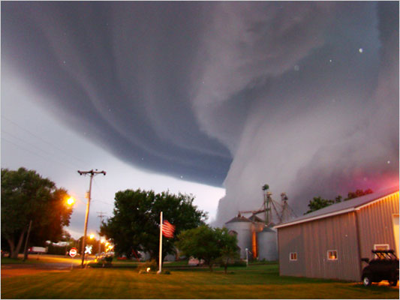
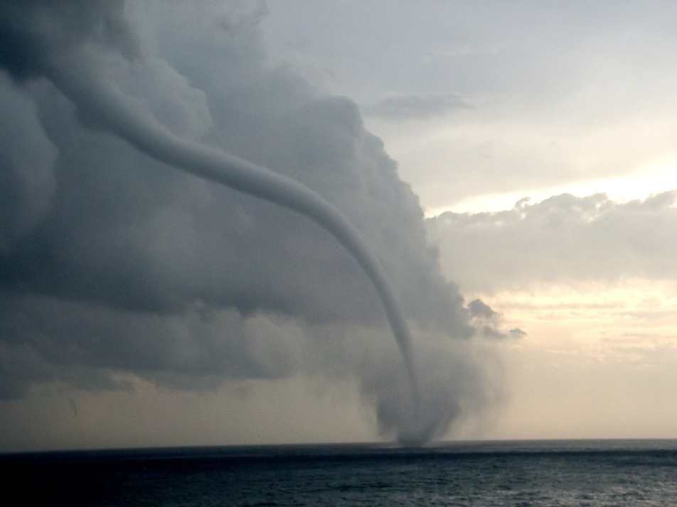
Смерчи, тайфуны

Slide 9
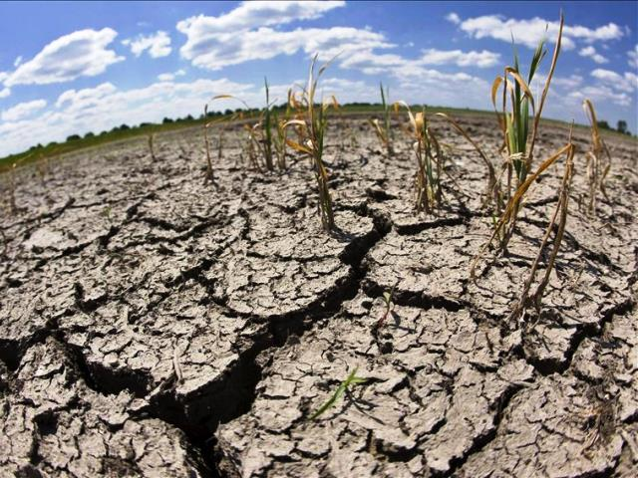
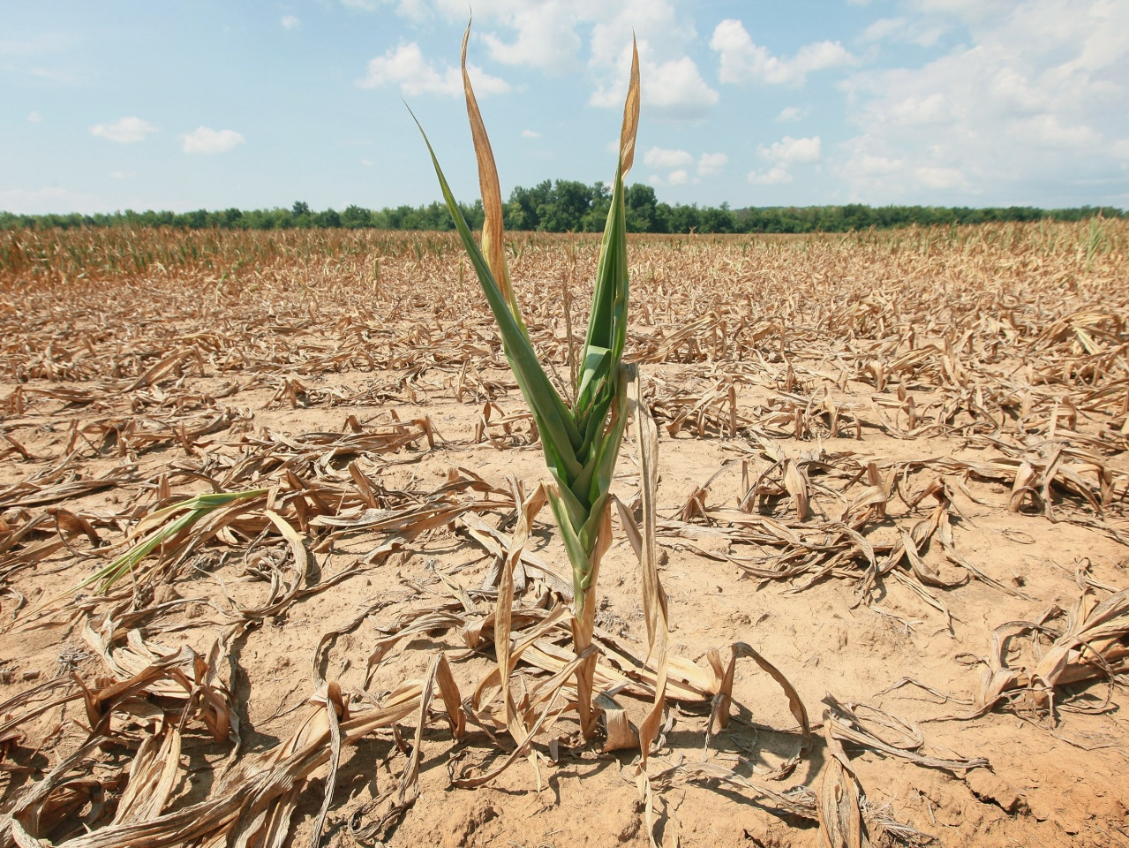
Засуха

Slide 10
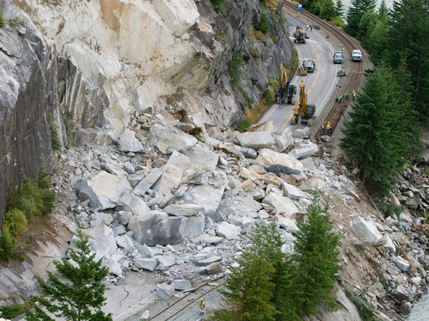
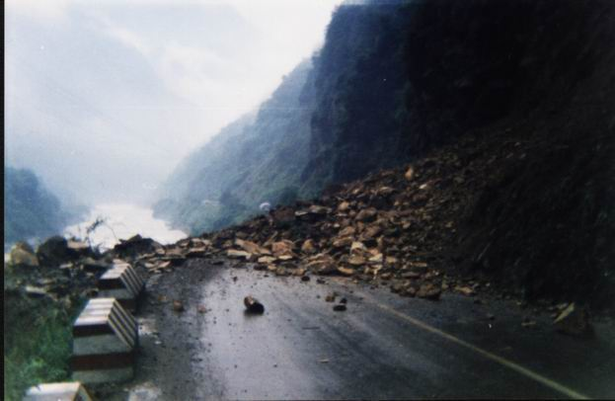
Обвалы, оползни.

Slide 11
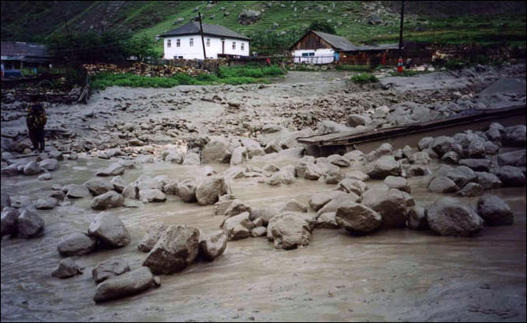
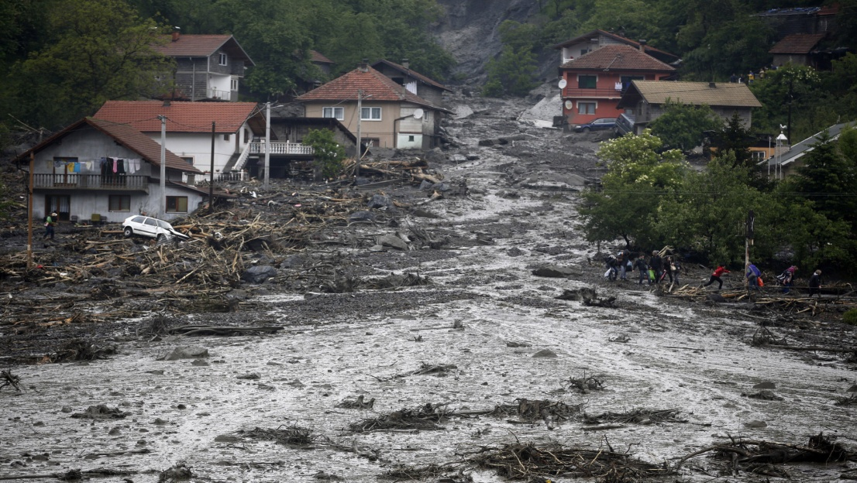
Сель – грязекаменный поток.

Slide 12
Ответы к тесту взаимопроверки
Критерии оценивания:
8-9 – оценка «5»
6-7 – оценка «4»
4 -5 – оценка «3»
б,г
г
а,б
а,б
б,г

Slide 13
Свободный микрофон
Сегодня я узнал……
Меня удивило……
Я доволен своей работой…….

Slide 14
Домашнее задание:
§ 53
Подготовить памятки «Как вести себя во время стихийных бедствий»
Задание по желанию:
Подготовить интересные сообщения по любому стихийному природному явлению.

